Slide 2
«КРАСНЫЕ ЗВЁЗДЫ ТИМУРА» школьный волонтёрский отряд МБОУ «СОШ №6 г.Азнакево» Азнакавеского муниципального района

Slide 3
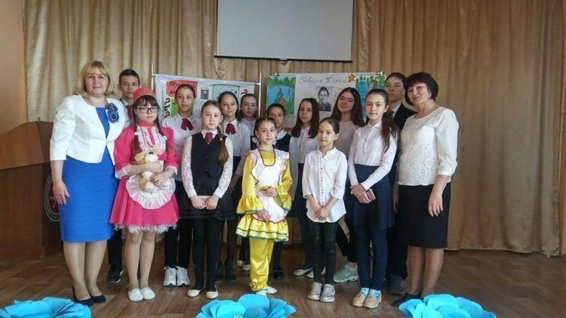
Миссия отряда
Название отряда: «Красные звёзды Тимура»
Девиз/слоган: «Добро и радость - людям!»
Миссия: Главное правило нашеготряда: не жди зова и приказа. Страйся сам увидеть, где нужны твои умелые руки, твоё доброе сердце. Сумей сделать всё спокойно и скромно, не рассчитываяна похвалу и награду, апросто радуясь, что всем вокруг хорошо. Недаром говорят: «Доброта милосердие, радость и переживаниеза других создают основу человеческого счастья».
Миссия нашего отряда - оказать положительное влияние на учащихся нашей школы, мы хотим показать им, что духовные ценности намного богаче и дороже, чем материальные.
Работа нашего школьного волонтерского отряда «Красные звёзды Тимура» строится по пяти направлениям. Но одним из основных напрвлений воспитательной деятельности в нашей школе – гражданско-патриотическое. В течение года реализуем проекты, проводим акции и участвуем в районных слетах. Мы помогаем городу стать лучше и стараемся быть примером для младших

Slide 4
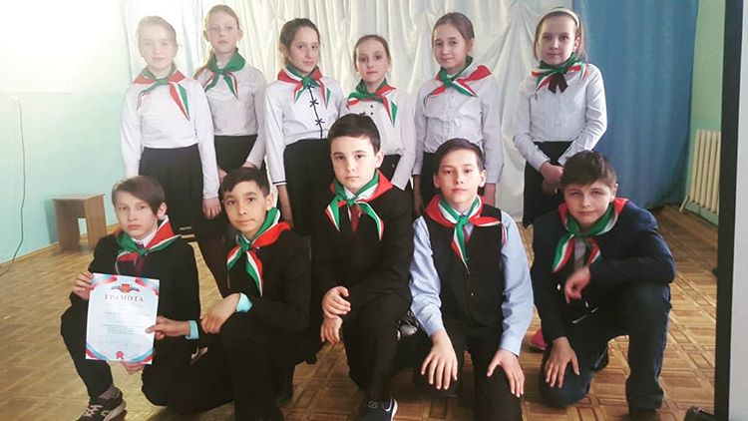
Описание отряда
Описание отряда: Нас 19 человек, мы наследники школьного волонтёрского отряда «Красные звёзды Тимура» МБОУ «СОШ №6 г.Азнакаево» Азнакаевского муниципального района РТ. Мы узнали, что в нашей школе уже с 1995 года развивается Тимуровское направление и решили внести свой клад вэто полезное дело.
Волонтёрая работа очень много сторонняя, сложная, но интересная. В школе мы организовываем спортивные чемпионаты для учеников нашей и соседних школ, проводим экологические десанты в соседний парк и благоустраиваем территорию школы своего микрорайона.
Мы собираемся 2 раза в неделю по вторникам и средам. По вторникам мы занимаемся разработкой и организацией акций, а по средам наш педагог проводит обучающие занятия по ораторскому искусству, методам работы с детьми младшего школьного возраста, а также мероприятия для сплочения нашего отряда.

Slide 5
Имидж отряда

Slide 6
Органы самоуправления
Командир отряда
Заместитель командира
Куратор социального волонтёрства
Куратор экологического волонтёрства
Куратор спортивного волонтёрства
Пресс
секретарь
Куратор культурного волонтёрства
Куратор гражданско-патриотического волонтёрства

Slide 7
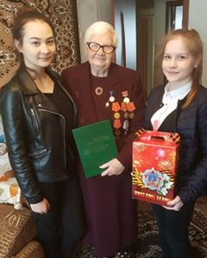
Традиции отряда
Принимать решение сообща – это одна из самых главных традиций, одно из самых важных правил нашего отряда. Ведь только вместе мы сможем достигнуть самых высоких целей и ведь, так здорово, чувствовать, что ты не один, что всегда есть те, кто поможет тебе.
В нашей школе уже давно существует и реализуется очень добрая традиция. За каждым классом закреплён определённый дом в нашем микрорайоне. Мы поздравляем жителей со всеми праздниками, развешивая поздравительные телеграммы на подъезды домов. Особое внимание уделяются нашим подшефным ветеранам и людям с ОВЗ. Ребята навещают их, помогают им в быту. Нам кажется, такую традицию нужно внести в каждую школу, ведь она учит юное поколение проявлять уважение к старости, милосердие к людям с ОВЗ и сострадание к одиночеству. Но самое важное, любить свою Роди и свой народ.
А так же каждый раз в последнюю неделю месяца мы собираемся на чаепитие. Каждый член отряда приносит какую-нибудь сладость приготовленную своими руками и помощью родителей. Эта тёплая традиция создаёт очень тёплую, домашнюю атмосферу в нашем коллективе.

